Slide 1
Campainha com Notificação Remota
Internet Das Coisa
André Luis Macedo

Slide 2

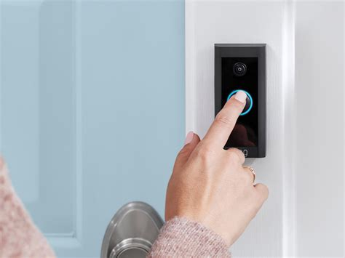
Problema
Ao desconhecer exata hora de chegada
Ter certeza que alguém chegou.
Ser chamado em ocasião inoportuna ou em horários indisponíveis..

Slide 3
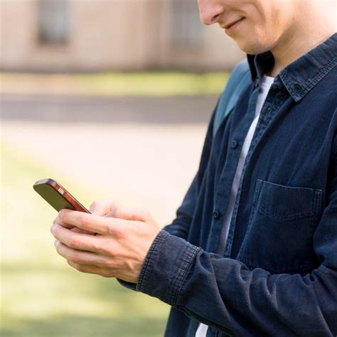
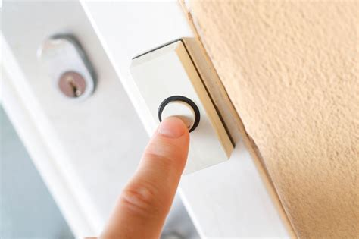
Solução
Ter certeza de chegada
Saber horário de chegada

Slide 4
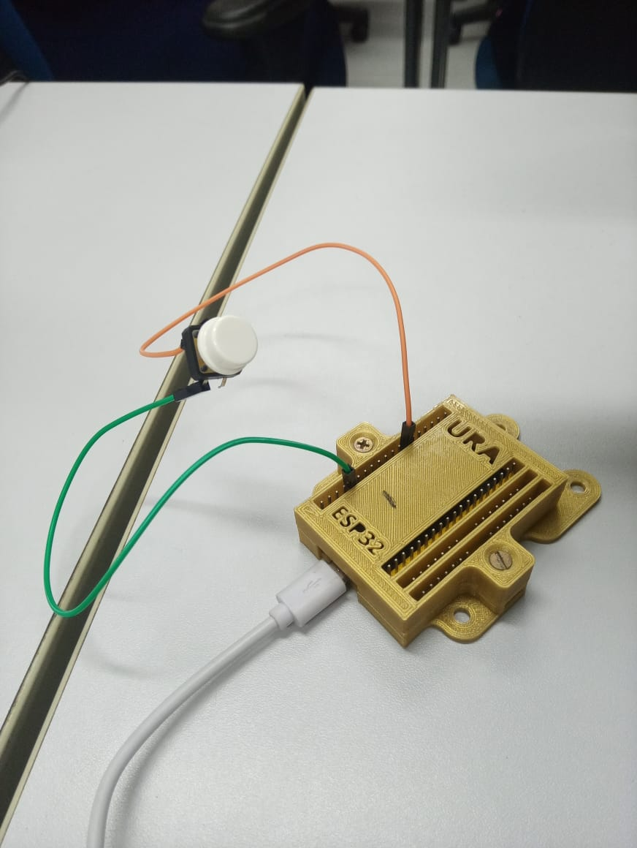
Projeto
Placa ESP32
Botão simples
Página web

Slide 5
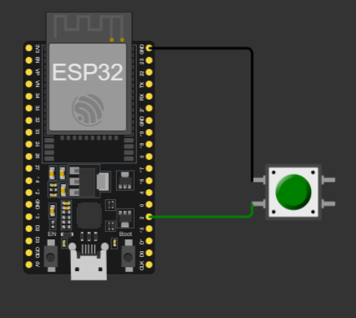
Projeto
Se conecta a um brocker MQTT
Botão envia horário da ação
Guarda horário das ultimas 5 ações
Envia os horários guardados quando solicitado

Slide 6
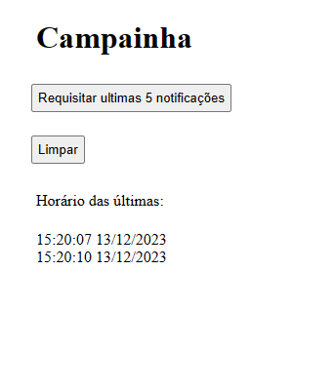
Página web
Mostra hórarios,
Botão de limpar o display
Botão de carregar últimos 5 notificações

Slide 7
Bibliotecas
Wifi.h
PubSubClient.h
TimeLib.h
NtpClientLib.h

Slide 8
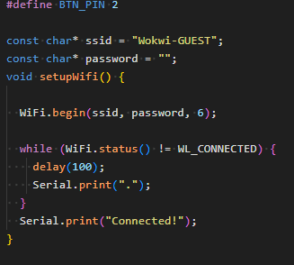
Código
Inicializar botão e wifi

Slide 9
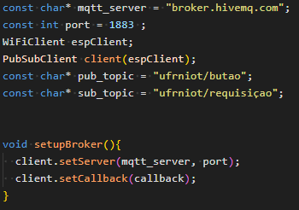
Código
Setup o brocker

Slide 10
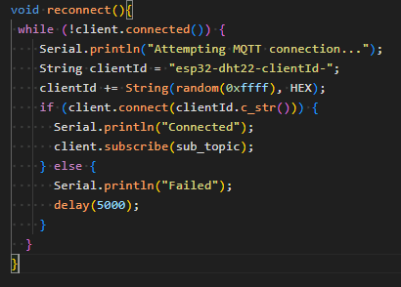
Código
Conectar brocker

Slide 11
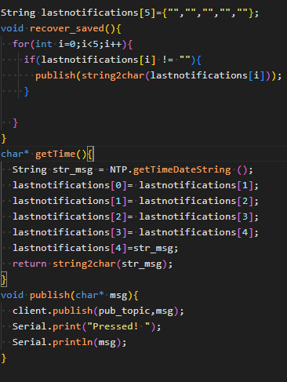
Código
Publicar as informações

Slide 12
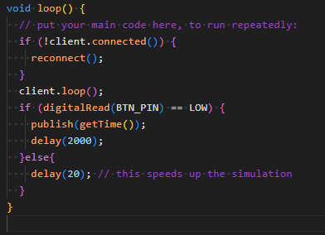
Código
Função loop da placa
Com delay de 2 segundos entre publicações

Slide 13



Ferramentas
Wokwi
Html
HiveMQ

